Slide 1
研发部2018年年度总结
人员结构调整
研发过程改进
技术框架积累
主要工作回顾
部分数据展示

Slide 2
人员结构调整
新增产品岗1人，研发团队人数总共增加1人
离职和入职人数上基本保持不变
优势：
新入职的同事具备更丰富的工作经验和更高的技术水准
公司研发团队的整体技术水准有较明显的增长
不足：
研发团队成员普遍对病理业务缺乏深入的认识和了解
团队需要经过磨合和学习才能到达高效的工作状态

Slide 3
研发团队拥有的技术栈
C++(MFC)
Delphi
C#,Winform
JavaWeb(ssm,spring boot)
Asp.Net(asp.net mvc)
Wpf(mvvmlight,ef)
Python(ML,pyqt)
关系型数据库(Sqlserver、Oracle、 Mysql、Sqlite、Access)
Nosql(MonggoDb、Redis、Neo4j、Hbase)
……

Slide 4
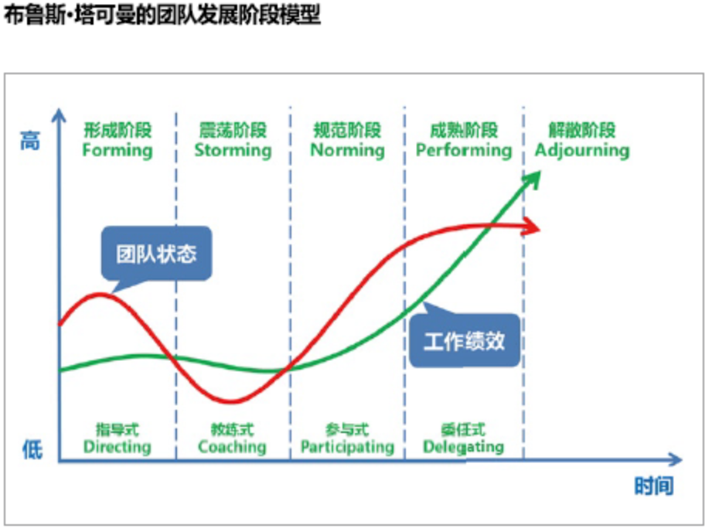
团队成熟度模型

Slide 5
研发过程改进
项目管理混乱，没有从需求到验收的规范。缺少长、中、短期的项目计划，没有需求推进和评估的责任人。研发团队人员各自独立工作，没有协同办公的概念。源代码管理混乱，没有版本管理制度，代码丢失和版本错乱情况严重。
引入国际软件行业认可的项目管理过程方法（Scrum）。
搭建项目管理平台和源代码管理工具（微软TFS）。便于对项目、人员、资产进行管理。同时规避研发过程中产生代码覆盖、丢失等重大风险事故。
搭建公司FTP服务，创建员工个人帐号，整理文件服务器，有序组织公司各类文档、工具。
搭建公司内部售后服务网站，为异地办公以及信息记录提供渠道，为客户管理、公司内部管理提供技术基础。
搭建持续集成框架，利用服务器的闲时资源进行系统的编译和发布，把工作时间的研发任务交由服务器完成。
虚拟服务器管理，为所有客户建立公司内部的虚拟环境备份，需要时可启动虚拟机进行现场环境配置模拟。
调整前
调整后

Slide 6
技术框架积累
抽象、分离出可重复使用的底层框架，如数据库访问、加密模块、单元测试及开发测试工程、用户、角色和权限控制模块、通用的日志模块、消息提醒模块、文件存储模块、站点公共上下文数据等。
搭建接口适配器组件，提供可配置的接口适配功能，极大的减少接口开发的工作量、缺陷率。
为丰富技术储备，进行多次技术培训和分享（C#、应用框架 、测试、Wpf）。

Slide 7
主要工作回顾

Slide 8
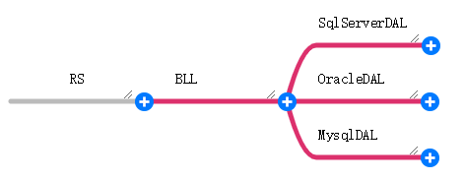
优化底层框架，减少实现相同功能所需的代码量以及设计难度。
从过去的：
RS-QFC-Client-CF-Product-Aspect-AF-AP-IBLL-BLL-IDAL-DAL-Model-数据库
优化为：

Slide 9
删除嵌入HTML的实现方案
由于winform内嵌HTML容易造成极大的工作量负担，同时无法支持xp系统运行，所以重做了原有的登记站点，统一系统各实现方案。

Slide 10
增加统一的日志实现，保存用户的所有行为的同时记录完整的数据变化，做到数据可恢复、可追溯。

Slide 11
增加数据库事务，保证数据完整性。

Slide 12
完善系统从各种来源的收集到的业务需求，梳理现有功能实现逻辑，检查代码合理性并减少系统缺陷，提高系统稳定性。

Slide 13
部分数据展示

Slide 14
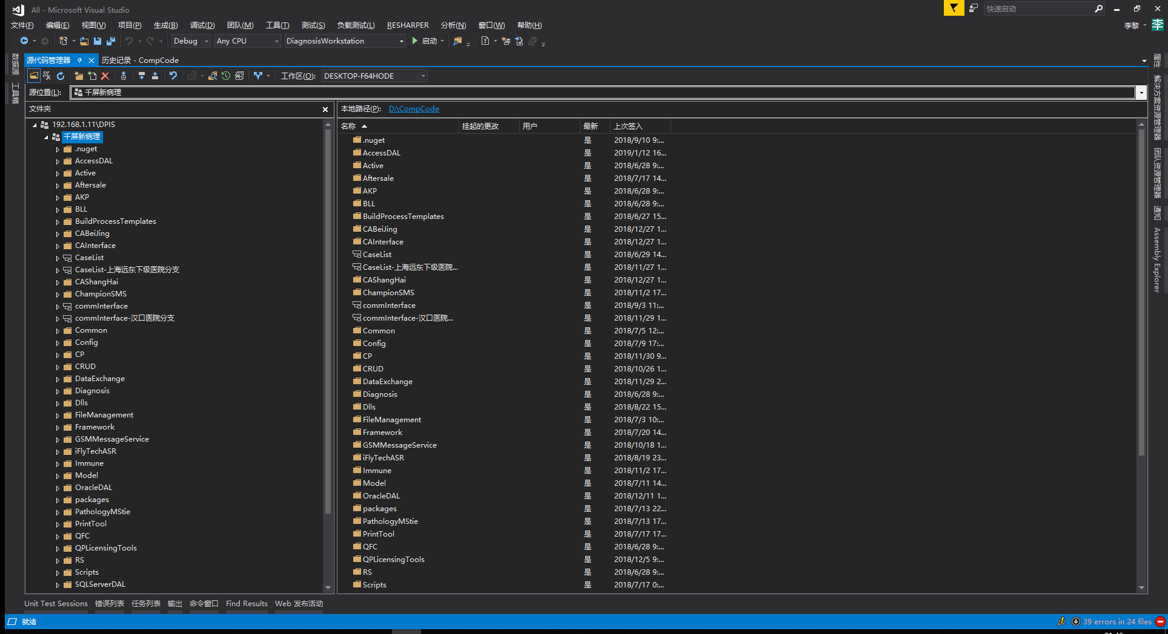

Slide 15
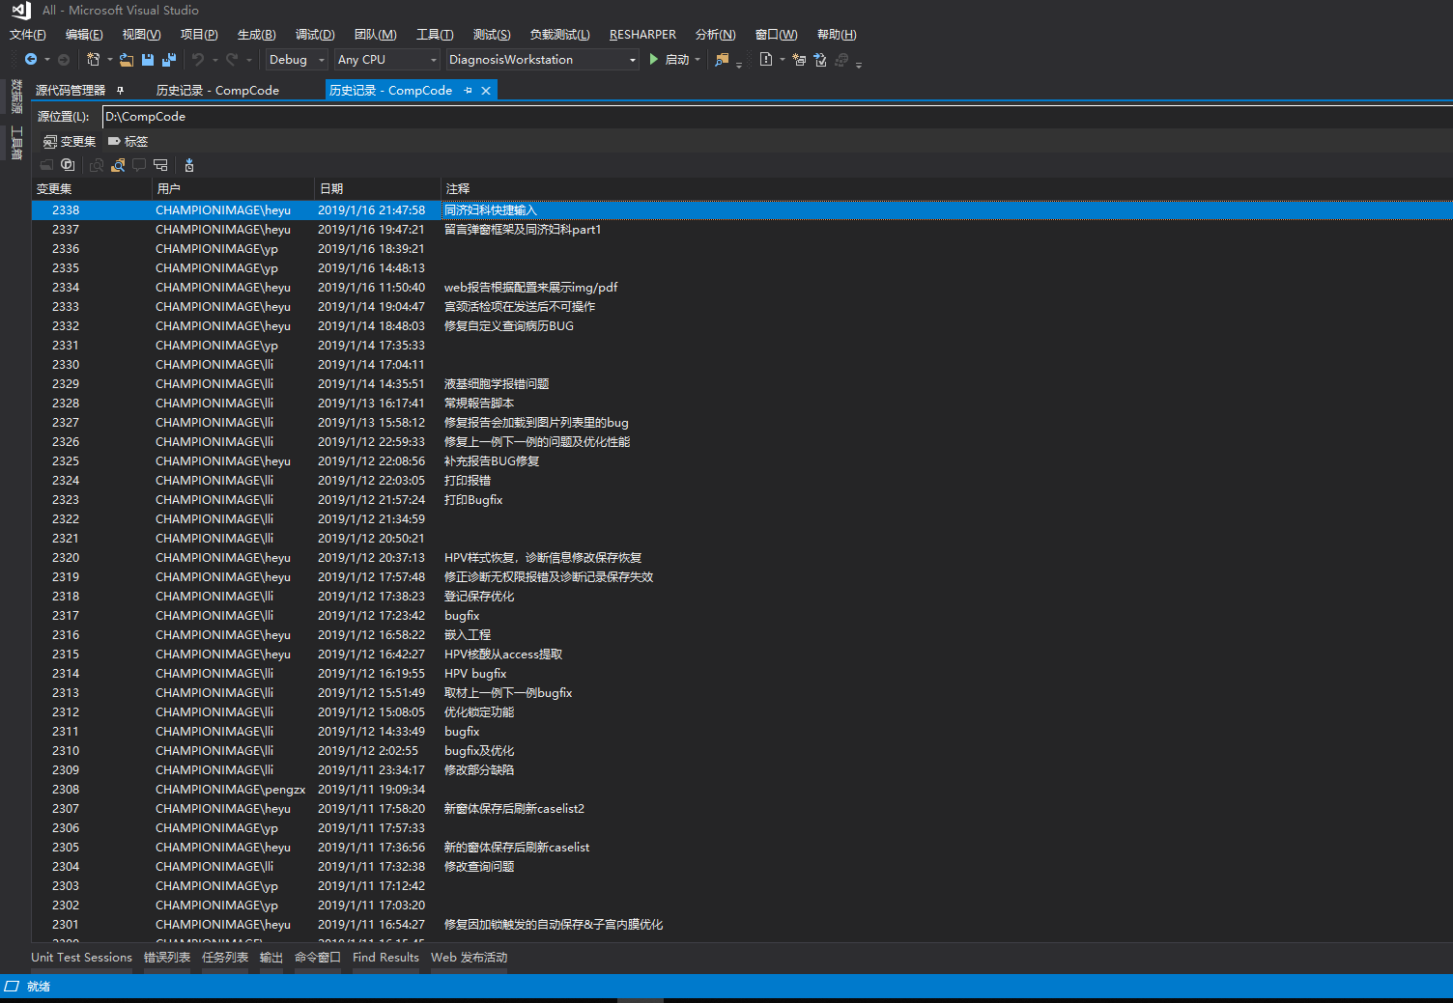

Slide 16
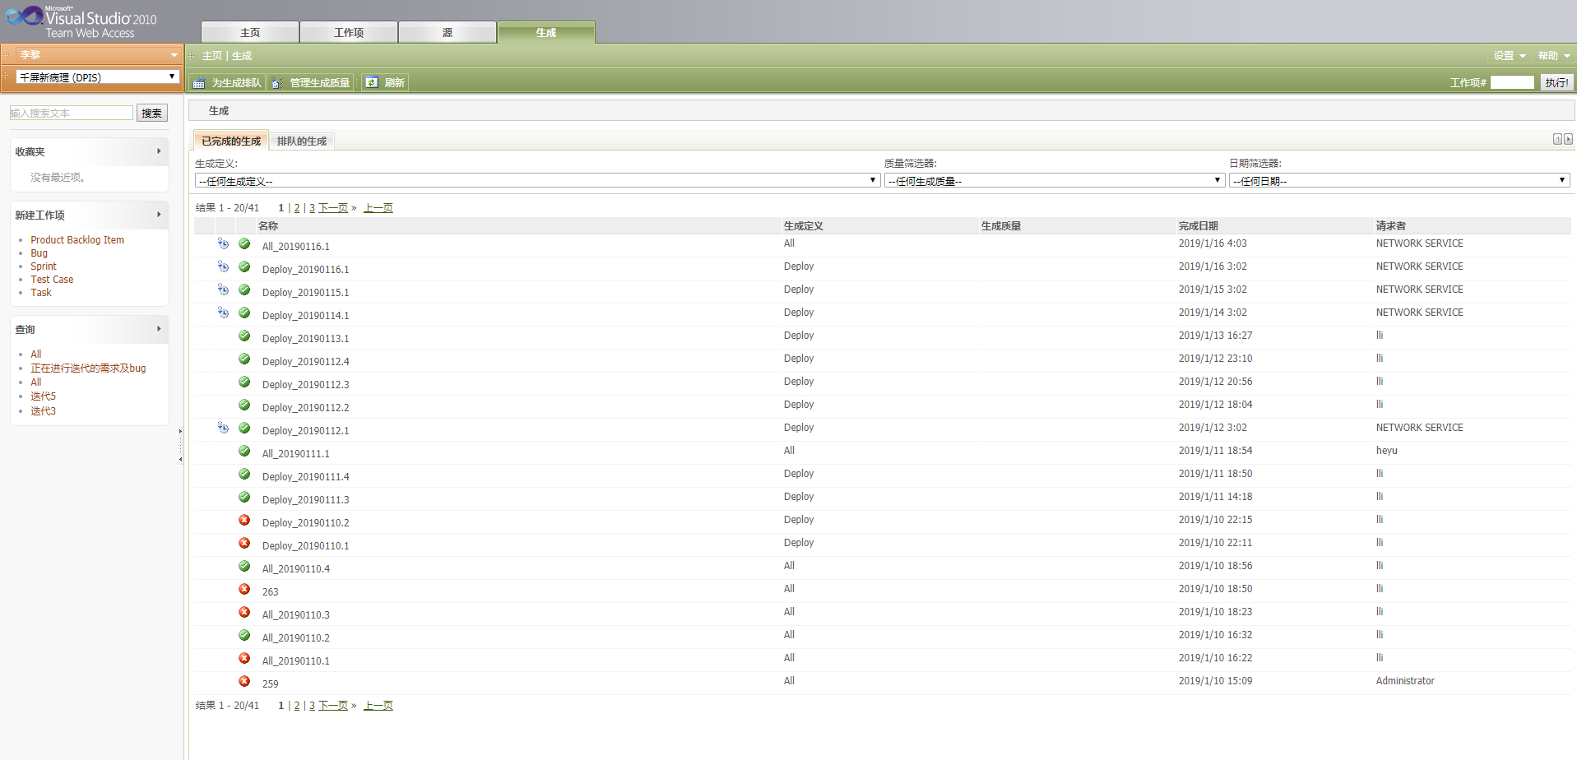

Slide 17
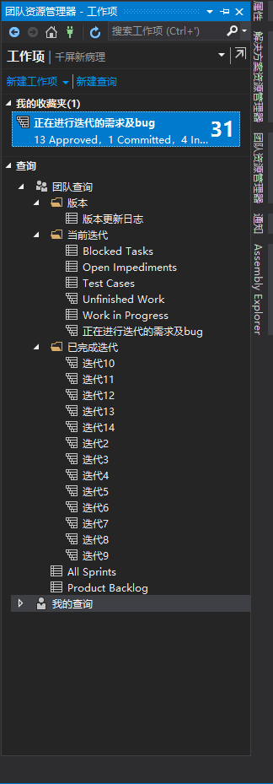
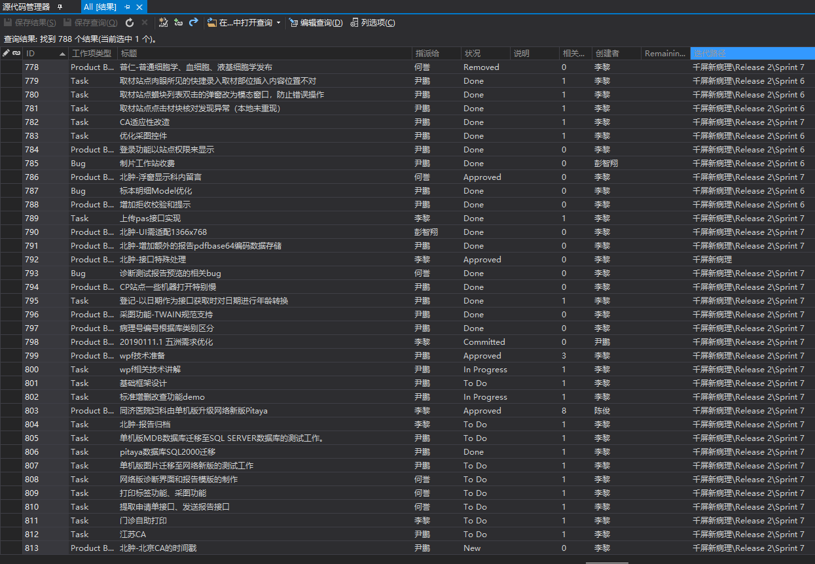

Slide 18
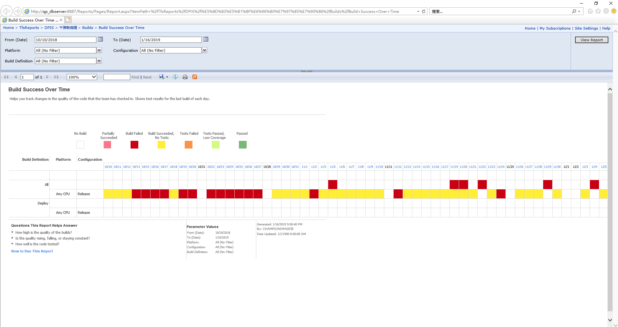

Slide 19
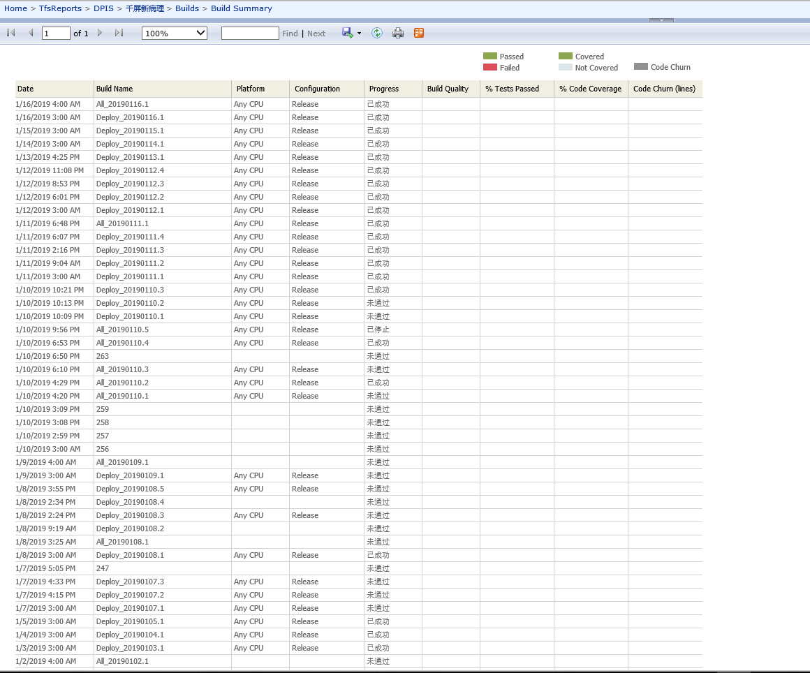

Slide 20
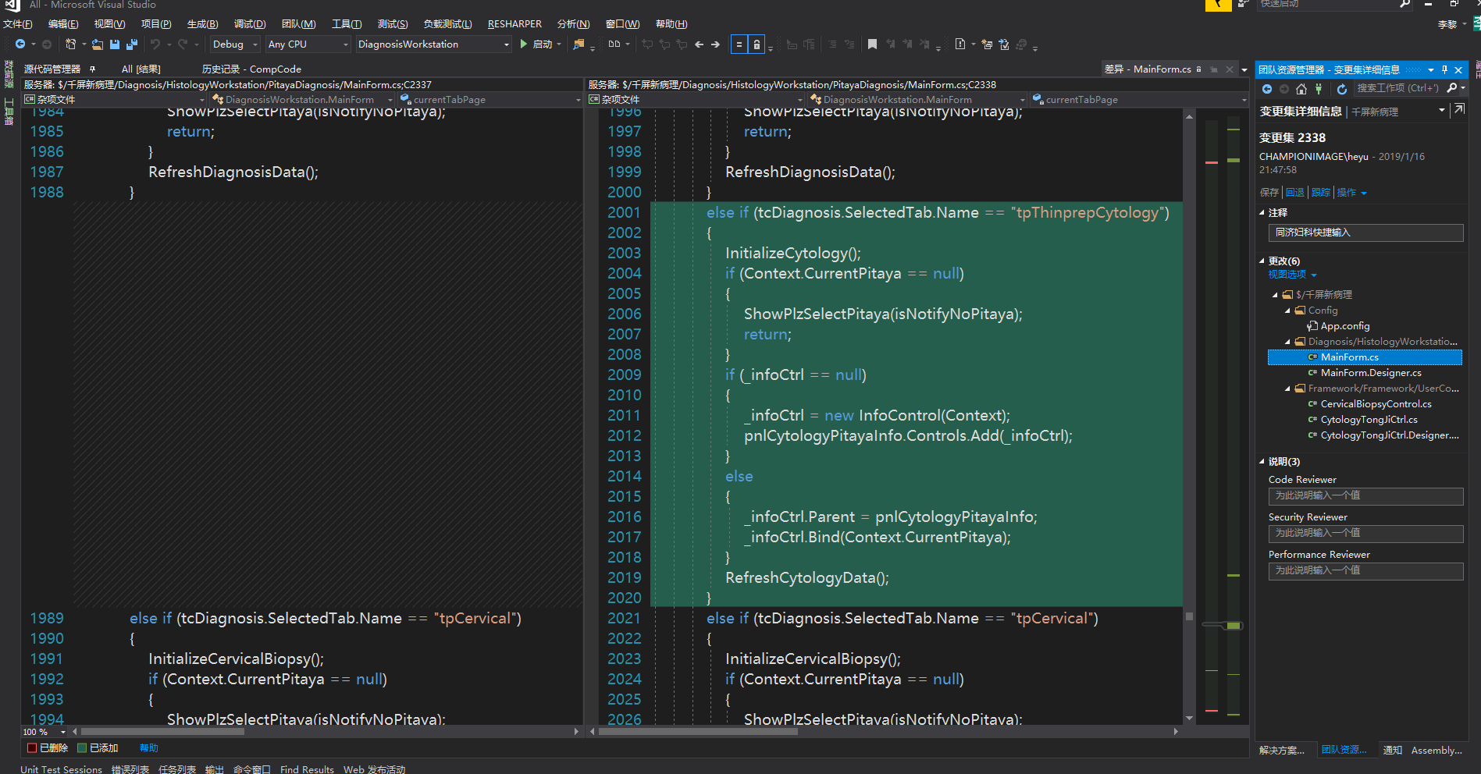

Slide 21
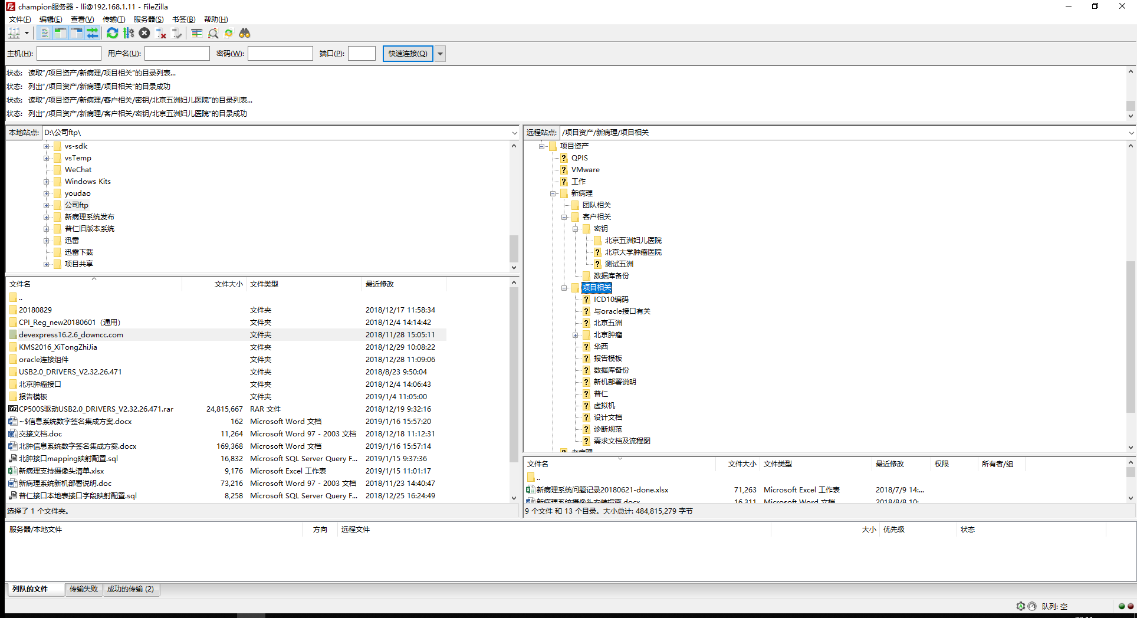

Slide 22
谢谢

